Slide 1
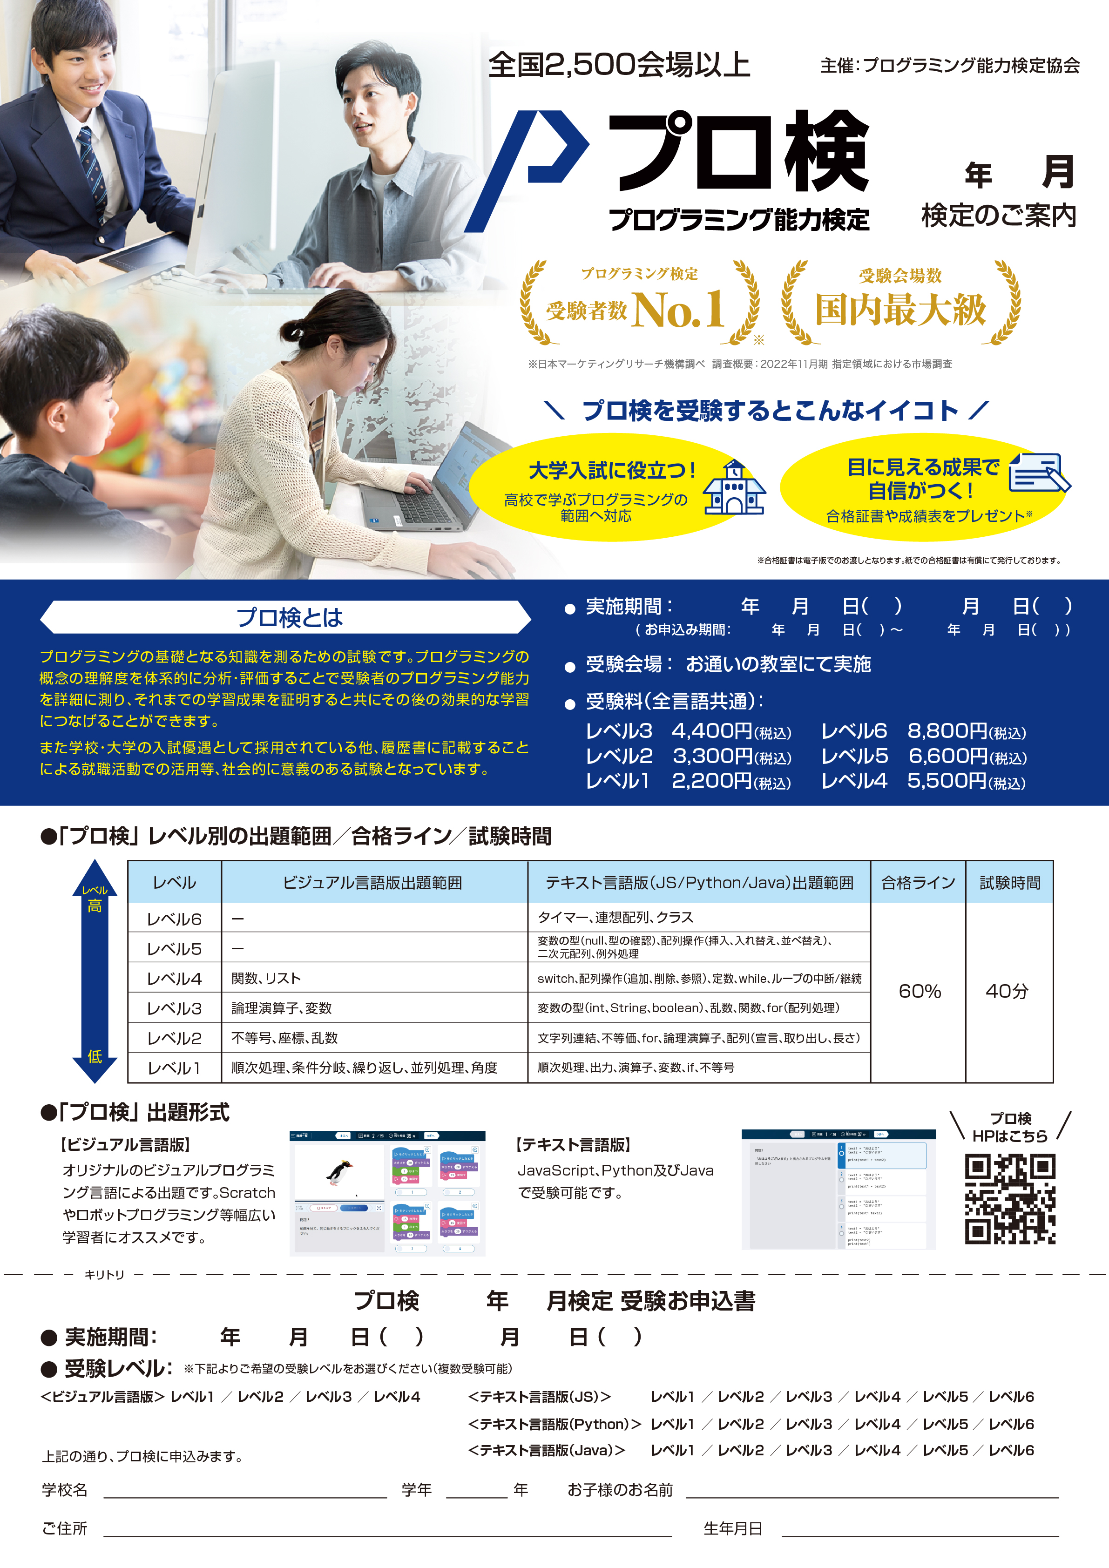
2025
00
2025
00
00
月
〜
00
00
日
2025
00
00
〇
2025
00
00
〇
2025
00
2025
00
00
月
〜
00
00
日

